Slide 1
Лабораторна робота 6
Евристичний пошук з використанням мови Python

Slide 2
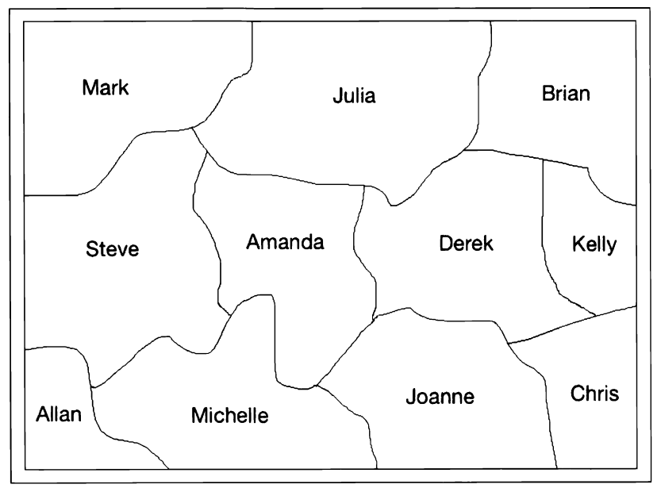
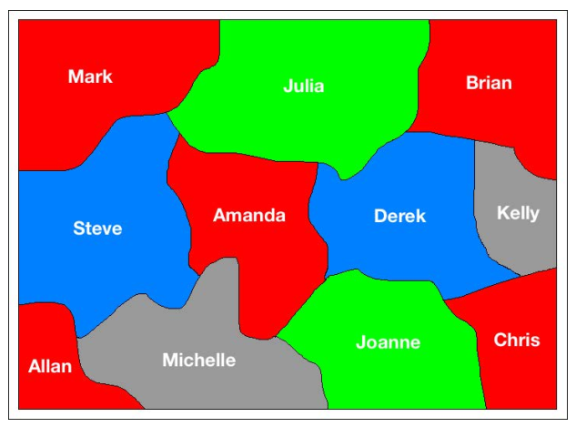
Рішення завдання про розфарбовування областей
Погляньте на наведений нижче знімок екрана. На ньому зображені кілька областей, позначених іменами. Потрібно так розфарбувати ці області, використовуючи чотири кольори, щоб колір будь-якої області не збігався з кольором будь-якої з суміжних з нею областей.

Slide 3
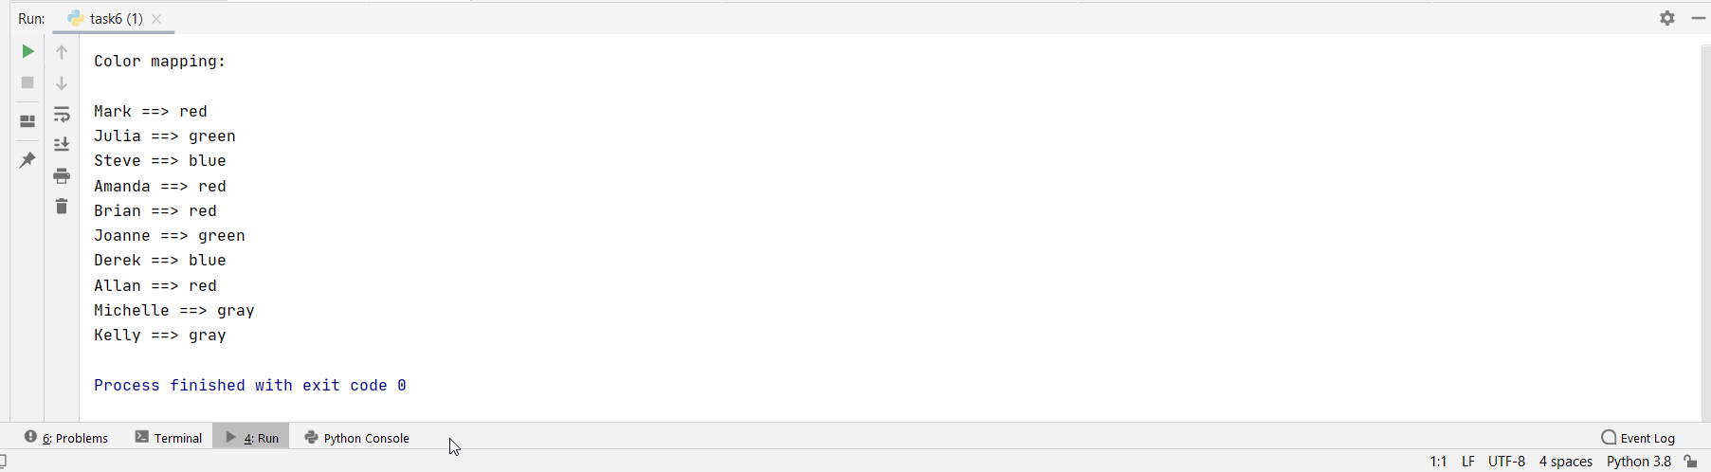
Завдання.
Зробити свій рисунок, на якому зображені кілька областей, позначених назвами відповідно до предметної області свого варіанта. Кількість назв також відповідно до варіанта. Використовувати також чотири кольори. Розробити програму розфарбовування областей, яка дасть результат в такому вигляді:

Slide 4
Варіанти
№ варіанта | Предметна область | Кількість об’єктів | № варіанта | Предметна область | Кількість об’єктів
1 | Книжки | 12 | 11 | Мови програмування | 12
2 | Фільми | 15 | 12 | Одяг | 15
3 | Мультфільми | 14 | 13 | Канцелярія | 13
4 | Країни | 13 | 14 | Університети | 13
5 | Стадіони | 14 | 15 | Меблі | 14
6 | Виконавці | 15 | 16 | Кухонний інвентар | 14
7 | Музикальні гурти | 12 | 17 | Дерева | 12
8 | Музикальні пісні | 12 | 18 | Квіти | 12
9 | Фрукти | 14 | 19 | Актори | 14
10 | Овочі | 14 | 20 | Акторки | 13

